Slide 1
ภาคประชาสังคมกับไทยระยะเปลี่ยนผ่าน -พื้นที่การเมืองความมั่นคงของชีวิต-
ศาสตราจารย์สุริชัย หวันแก้ว ผู้อำนวยการศูนย์ศึกษาสันติภาพและความขัดแย้ง จุฬาลงกรณ์มหาวิทยาลัย
วันอังคารที่ 23 พฤษภาคม พ.ศ.2560
ณ โรงแรมปาร์ควิว รีสอร์ท จังหวัดปัตตานี

Slide 2
แนวโน้มของโลกและประเทศ : เร่งรุดแต่เหลื่อมล้ำและขัดแย้ง
ภาวะโลกาภิวัตน์และภูมิภาคภิวัตน์ที่เหลื่อมล้ำ เร่งรุดแต่แฝงด้วยความไม่แน่นอน
ผลกระทบต่อสภาพแวดล้อมโลกจาการพัฒนา– ความตื่นตัวและตระหนักถึง “พรมแดนแห่งพิภพ” (planetary boundaries) (Paul Krutzen)
“ พรมแดนแห่งความ (ไม่) รุนแรง ( social boundaries ) : สังคมไทยเผชิญกับวงจรความขัดแย้งรุนแรงทางการเมืองกว่าทศวรรษ
ภาวะการพัฒนาที่ขาดสมดุลทว่าสังคมขาดความเข้าใจที่เป็นระบบต่อปมเงื่อนความไม่ยั่งยืน
การแก้ปัญหาเฉพาะหน้า ( reactive ) กลายเป็นวิถี: การขาดสมรรถนะในการคิดอ่านร่วมกันในสังคม

Slide 3
จุดเปลี่ยนความเข้าใจเรื่องความยั่งยืน
เศรษฐกิจ
สิ่งแวดล้อม
เศรษฐกิจ
สังคม
สังคม
สภาพแวดล้อม
2530 (1987)
2558 (2015)

Slide 4
อนาคตประเทศ:
โจทย์ที่ยากและซับซ้อน
เชื่อมโยงกับหลายปัจจัยทั้งทางกายภาพ ชีวิต และสังคมอย่างซับซ้อน
ผลติดตามมาจากการกระทำที่มุ่งหมายมีความไม่แน่นอน
สาเหตุ ผลกระทบ ผลได้ ผลเสีย ปรากฏแตกต่างกัน ทั้งในแง่กาละและเทศะ
ผู้มีส่วนได้ – เสียมีหลายระดับ (หลายขนาด)
ประเด็นมีการให้คุณค่า ( valuation ) แฝงไปด้วย
มีโครงสร้างผู้ได้รับประโยชน์เดิม / โครงสร้างอำนาจเดิม ( vested interests )
การประสานงานต้องข้ามแดน (ส่วนงาน) (เขตงาน)
การลงมือแก้ไขต้องดำเนินในหลายระดับ

Slide 5
การถกเรื่องอนาคตต้องการพื้นที่การแลกเปลี่ยนเพื่อรับผิดชอบร่วมกัน
พื้นที่ความรู้และพื้นที่นโยบายจำจะต้อง “เปิดออก” (open – up)
ต้องการการทำงานเชิงระบบในภาพรวมในทุกระดับอย่างจริงจังอย่างต่อเนื่องและระยะยาว
เปิดโอกาสแก่การระดมสติและปัญญาสังคมเพื่อประกันความเสี่ยงอันตราย ในอนาคต
- สังคมศาสตร์หรือเศรษฐศาสตร์จะช่วยหา “กุญแจ” ได้หรือ ?
โอกาสของสภาวะผู้นำเปิดขึ้นแต่มิได้หมายถึงการวิ่งไล่กวดตามลู่วิ่งแนวเส้นตรงโดยไม่สนใจผลกระทบได้อีกต่อไป เรื่องพลังงาน ระบบโลจิสติกส์ เขตเศรษฐกิจพิเศษและการท่องเที่ยว ฯลฯ ต้องสะท้อนภาวะผู้นำของประเทศบนหลักแห่งความโปร่งใสแห่งการพัฒนาอย่างยั่งยืน

Slide 6
การสร้างสังคมความรู้ในโลกาภิวัตน์แห่งความเสี่ยง : ร่วมเรียนรู้และร่วมชะตากรรม ?
ช่องว่างด้านความรู้กับนโยบาย
ช่องว่างระหว่างผู้ตัดสินใจกับผู้ที่เกี่ยวข้องและผู้มีส่วนได้ส่วนเสีย
ชนชั้นนำ ผู้มีฐานะทางการกับภาคส่วนสังคมที่ไม่เป็นทางการ
เส้นแบ่งระหว่างผู้รู้กับผู้กำหนดนโยบายจะตายตัวหรือยืดหยุ่นขึ้น ?
ความรู้สาธารณะ
บทบาทของความรู้และการเรียนรู้ : จัดสมดุลระหว่างการรองรับการเปลี่ยนแปลงกับการนำ การเปลี่ยนแปลงอย่างไร ?

Slide 7
ความรู้พหุวัฒนธรรมกับการพัฒนา ฐานะและบทบาทขับเคลื่อนการเรียนรู้เพื่ออนาคต
: การเมืองแห่งการอยู่ร่วมกันผืนพิภพ
: การพัฒนาออกไปจากกับดักแห่งความไม่ยั่งยืน
เป็นพลังแห่งการเรียนรู้ทางสังคม : สร้างภาคีแห่งการเปลี่ยนผ่าน
เปิดพื้นที่ของการเรียนรู้ทางนโยบายสาธารณะ ( public policy engagement )
เชื่อมโยงและขับเคลื่อน บน-ล่าง แนวนอน-แนวไขว้ (Cross – Sectoral Engagement)
นวัตกรรมทางนโยบายจากชุมชนท้องถิ่นและจากทุกระดับในบริบท การเปลี่ยนผ่าน

Slide 8
ที่มา : http://www.biothai.net/sites/default/files/food_conference2559_speaker/2016_foodsecforum_17_buntoon.pdf

Slide 9
ที่มา : http://www.biothai.net/sites/default/files/food_conference2559_speaker/2016_foodsecforum_17_buntoon.pdf

Slide 10
ที่มา : http://www.biothai.net/sites/default/files/food_conference2559_speaker/2016_foodsecforum_17_buntoon.pdf

Slide 11
ที่มา : http://www.biothai.net/sites/default/files/food_conference2559_speaker/2016_foodsecforum_17_buntoon.pdf

Slide 12
ที่มา : http://www.biothai.net/sites/default/files/food_conference2559_speaker/2016_foodsecforum_17_buntoon.pdf

Slide 13
การเรียนรู้ของสังคม
การเรียนรู้ทางสังคมจะช่วยเอื้ออำนวยแก่การเปลี่ยนแปลงทางสังคม และการปรับเปลี่ยนทางสถาบันบนฐานของการมีส่วนร่วม กระบวนการเรียนรู้ร่วมกัน และการเสริมความเข็มแข็งแก่การเรียนรู้ของสถาบัน (Institutional Learning) จะช่วยให้เราแก้โจทย์ยุ่งยากซับซ้อนได้
รัฐ
ประชาสังคม
ประเด็นปัญหา
ภาคธุรกิจ
ระบบระหว่างประเทศ ผืนพิภพ

Slide 14
“เหยื่อ” หรือ “ผู้รับเคราะห์” กับการสร้างสมรรถนะสังคมสู่อนาคต
บริบทภายใต้โลกาภิวัตน์ทุนนิยม การรุกของธุรกิจและกิจกรรมเชิงรูปแบบและแบบราชการ
การมองข้ามประเด็นที่ประชาชนเป็นจุดอ้างอิงสำคัญของความไม่มั่นคง ( people- centered )
ประชาชนในฐานะเจ้าของ “ความมั่นคงในชีวิตของตน” และในฐานะมนุษย์ที่มีทั้งร่างกาย จิตใจและวัฒนธรรม
เหยื่อการค้ามนุษย์เป็น “ฝ่ายถูกกระทำ” จากโครงสร้างและ
การส่งเสริมบทบาท/ ขยายพื้นที่สาธารณะเพื่อการพัฒนาที่ยั่งยืน ในฐานะผู้กระทำ = พลมืองสำนึก = เชื่อมโยง “ส่วนตัว” กับ “สาธารณะ” ขยายการเรียนรู้ของสังคม

Slide 15
ความตระหนักรู้ใหม่ในการมุ่งอนาคตอย่างยั่งยืน
1. ความตระหนักรู้ครั้งใหม่
โลกาภิวัตน์กับความเสี่ยงใหม่ (new risks): อุปสรรคจากชาตินิยมแบบคับแคบ
ยุคสมัยแห่งการผลักภาระความเสี่ยงแก่คนอื่น พื้นที่อื่นและประเทศอื่นจบสิ้นแล้ว
การเมืองแห่งอัตลักษณ์และข้อจำกัด
ผู้ถูกกระทำ (รับความเสี่ยง) สำนักรู้ว่าตัวเองสามารถเป็นฝ่ายกระทำได้
2. มุมมองที่ต้องเปลี่ยนแปลง
การบูรณาการทางเศรษฐกิจกับการบูรณาการทางสังคมและวัฒนธรรม
ความล่าช้าด้านสถาบัน(institutional lags) เช่น กฎหมายตามไม่ทัน
ธรรมาภิบาลแบบผสม (hybrid governance)
การสร้างสรรค์ความรู้ร่วมกัน (co-production of knowledge)

Slide 16
การขับเคลื่อน SDGs กับบทบาทภาคประชาสังคม

Slide 17
มุ่งอนาคต : SDG เพื่อสร้างพลังแห่งการเรียนรู้
1.เสริมสร้างความรู้ความเข้าใจโดยเรียนรู้ร่วมกับผู้มีส่วนเกี่ยวข้อง
2.ส่งเสริม Bottom-up และ Top-down ให้เกื้อกูลกัน ทั้งนี้เพื่อกำหนดลำดับความสำคัญของเป้าหมายตาม SDGs
3.ระบุถึงข้อต่อที่เชื่อมโยงและโอกาสขัดแย้งกันระหว่างเป้าหมายและเป้าประสงค์
4.ส่งเสริมแนวทางแบบบูรณาการโดยให้ความใส่ใจต่อตัวขับเคลื่อนนอกวงการนโยบายและต่อผลกระทบข้ามพรมแดน
5.พัฒนาและผลักดันให้เกณฑ์การพัฒนาที่ยั่งยืนเป็นหลักในการวางแผนนโยบายของชาติ

Slide 18
เป้าหมายการพัฒนาที่ยั่งยืน ( SDGs ) เครื่องมือการล่าอาณานิคมรอบใหม่หรือ ? : มุมมองการแพร่กระจายด้านนโยบาย
ในฐานะเป็นปรากฏการณ์ทางนโยบายที่แพร่กว้าง มี 4 ทฤษฎี ได้แก่
1. ทฤษฎีอำนาจบังคับ (Coercion) ประเทศที่บทบาทและมหาอำนาจและสถาบันการเงินระหว่างประเทศใช้เครื่องมือทั้งไม้แข็งและไม้นวมในการบีบบังคับและจูงใจให้ประเทศต่างๆดำเนินนโยบายใหม่นั้นๆ
2.ทฤษฎีการร่วมสร้างนโยบาย (Constructivis ) บรรทัดฐานทางนโยบายที่สำคัญเป็นที่ยอมรับกันแพร่หลายได้สืบเนื่องมาจากของประชาคมความคิดและวิชาการระหว่างประเทศและองค์กรระหว่างประเทศเคลื่อนไหวความคิดรู้ความเข้าใจจนให้การนิยามว่าการพัฒนาเศรษฐกิจจึงต้องควบคู่กับสิทธิมนุษยชน
3.ทฤษฎีการแข่งขัน (Competition) ทุกประเทศมุ่งแข่งขันกันในการดึงดูดการลงทุนจากต่างประเทศด้วยวิธีการล่อใจโดยลดเงื่อนไขต่างๆ หรือแม้แต่ยกเลิกภาษีแก่โครงการลงทุนจากต่างประเทศ
4.ทฤษฏีการเรียนรู้ (Learning ) ชี้ว่าทุกประเทศมีการเรียนรู้จากประสบการณ์ตนเองในการพัฒนาและการแก้ไขปัญหาโดยผ่านการทดลองผิดลองถูกและจากเพื่อนบ้านและจากโลกโดยเฉพาะที่ถือว่า “ก้าวหน้า” หรือ “ทำได้เจ๋ง” กว่าตนเอง
- ทางรอดไม่ใช่ทางเลือก -

Slide 19
สถานการณ์และโจทย์
มุ่งการเปลี่ยนผ่านไปสู่สภาวะปกติทางการ เมืองประชาธิปไตย
สถานการณ์ด้านนโยบายท่ามกลางความแปลกแยก:
ฐานะและบทบาทของภาคี: จุดแข็งและจุดอ่อนของภาคี MOU: สช. สกว. คสป. ฯ
การเสริมพลังเพื่อทิศทางที่เห็นพ้องต้องกัน: ภารกิจข้ามภาคส่วน
การแลกเปลี่ยนเรียนรู้กับการขับเคลื่อนการเรียนรู้สาธารณะ
กระบวนการนโยบายสาธารณะ: Inclusive Policy Lab

Slide 20
ข้อเสนอ
เสริมสร้างสภาวะทางนโยบายที่เอื้อต่อการแลกเปลี่ยนเรียนรู้เพื่อ ความยั่งยืนและพอเพียง
จัดทำคู่มือเพื่อปฏิบัติการ ตอบโจทย์ SDGs – ในระดับพื้นที่
จัดเวทีภูมิภาค – การแลกเปลี่ยนเพื่อสร้างความเป็นเจ้าของ
- ความรับผิดชอบร่วมกันต่ออนาคตของความยั่งยืนและพอเพียง
4. กลไกและภารกิจ
- นโยบาย
- สมรรถนะด้านสถาบัน
- ทรัพยากร
- ระบบการติดตามและประเมินผล

Slide 21
สาธารณะทั่วไป
สาธารณะที่มีข้อมูล
ผู้มีอิทธิพล
ระบบราชการและ องค์กรอิสระ
สมาชิกรัฐสภา
ฝ่ายบริหารประเทศ
ที่มา: Centre of International Governance Innovation

Slide 22
ทิศทางโลกและประเทศไทย
1) เป้าหมายการพัฒนาที่ยั่งยืนของสหประชาชาติ (SDGs) (2016 – 2030) และทิศทางการปรับตัวหลัง COP 21
2) กรอบยุทธศาสตร์ชาติระยะ 20 ปี (2560 - 2579)
3) แผนพัฒนาเศรษฐกิจและสังคมแห่งชาติฉบับที่ 12 ( 2560 - 2564 )

Slide 23
กรอบยุทธศาสตร์การพัฒนาภายใต้แผนพัฒนาฯ ฉบับที่ 12 พ.ศ. 2560-2564
สนับสนุน SDGs
การเสริมสร้าง และพัฒนาศักยภาพทุนมนุษย์
การสร้างความเป็นธรรม
ลดความเหลื่อมล้ำในสังคม
การสร้างความเข้มแข็ง ทางเศรษฐกิจและแข่งขันได้อย่างยั่งยืน
พัฒนาคนทุกช่วงวัยเพื่อให้คนไทยเป็นคนดี คนเก่ง มีระเบียบวินัย และมีคุณภาพชีวิตที่ดี โดยเฉพาะการพัฒนาและดูแลผู้สูงอายุที่จะมีสัดส่วนสูงขึ้นในสังคมสูงวัยทั้งการสร้างงานที่เหมาะสม การฟื้นฟูและดูแลสุขภาพ
มุ่งเน้นการลดความเหลื่อมล้ำในทุกมิติเพื่อสร้างความปรองดองในสังคม การสร้างโอกาสให้ทุกคนในสังคมไทยสามารถเข้าถึงทรัพยากร แหล่งทุนในการประกอบอาชีพ เพื่อยกระดับรายได้และขับเคลื่อนเศรษฐกิจฐานราก
ให้ความสำคัญกับการขับเคลื่อนเศรษฐกิจเข้าสู่การเป็นประเทศรายได้สูง มีการปรับโครงสร้างการผลิตจากภาคเกษตรไปสู่ภาคอุตสาหกรรมและบริการมากขึ้น เพื่อให้เศรษฐกิจไทยมีความพร้อมสำหรับการพัฒนาต่อยอดเข้าสู่การผลิตและบริการที่ใช้เทคโนโลยีและนวัตกรรมในระดับสูงและเป็นของตนเองมากขึ้น บริหารจัดการนโยบายการเงินและนโยบายการคลัง รวมถึงการปฏิรูปภาษีทั้งระบบเพื่อรักษาเสถียรภาพและเพิ่มประสิทธิภาพของระบบเศรษฐกิจ การปรับโครงสร้างทั้งห่วงโซ่คุณค่าในภาคเกษตรอุตสาหกรรม บริการ การลงทุน การพัฒนา SMEs และเกษตรกรรุ่นใหม่

Slide 24
ประเทศไทย: สภาวะทางนโยบาย
เป้าหมายการพัฒนาที่ยั่งยืนของสหประชาชาติ (SDGs): และทิศทางการปรับตัวของไทยหลัง COP 21
1. ภาวะสวนทาง ด้านนโยบาย
- SEZ โรงไฟฟ้าถ่านหิน เหมือง logistics ฯลฯ
- พร้อมกับการยกเลิก/ ยกเว้นและการผ่อนคลายหลักเกณฑ์ด้านสิ่งแวดล้อมด้าน EIA และ
2. บูรณาการตามแนวตั้งแต่บันทอนความริเริ่มสำหรับนวัตกรรมเพราะขาดการสร้างภาพแวดล้อมที่เอื้อ
ต่อการแลกเปลี่ยน
- การขาดเสรีภาพในการแสดงความคิดเห็นของสาธารณะ
- บรรยากาศ “ ปิด ” สำหรับทางส่วนร่วมด้านนโยบาย
3. บูรณาการด้านกลไก แต่ขาดมิติความครอบคลุม 1) มาตรการพัฒนาเศรษฐกิจแบบ quick fixes , quick wins
2) ด้วยกลไก “ประชารัฐ” กับ “เศรษฐกิจฐานราก” และมาตรการกระตุ้นเศรษฐกิจการเงินระยะสั้น

Slide 25
จุดเปลี่ยนด้านกระบวนทัศน์ (Paradigm Shift)
การพัฒนา ?
1. สังคมคาร์บอนต่ำ + สังคมที่มั่นคงและทนทานต่อความผันผวนรุนแรงจึงเป็นทางรอด ไม่ใช่แค่ทางเลือก
2. การดำเนินงานด้านการรับมือต่อการเปลี่ยนแปลงภูมิอากาศเป็นประโยชน์หลายด้านและหลายระดับ (Multiple Benefits)
3. “ภาวะผู้นำ” ของประเทศไทยสำคัญและสามารถสร้างผลสะเทือน
ด้านบวกทั้งต่อภายในประเทศและต่อต่างประเทศได้

Slide 26
จุดเปลี่ยนด้านกระบวนทัศน์ (Paradigm Shift) การพัฒนา ?
4. การดำเนินงานด้านเรื่องการเปลี่ยนแปลงภูมิอากาศ
ไม่ใช่เพียงมิติด้านต้นทุนในปัจจุบัน
+ แต่เป็นเรื่องเพื่ออนาคต (การสร้างรายได้ + ลดความสูญเสีย)
5. ผลกระทบจากภาวะโลกร้อน
= การเปลี่ยนแปลงภูมิอากาศ +การเปลี่ยนผ่านของระบบ เศรษฐกิจ - สังคม (Sustainability Transitions)

Slide 27
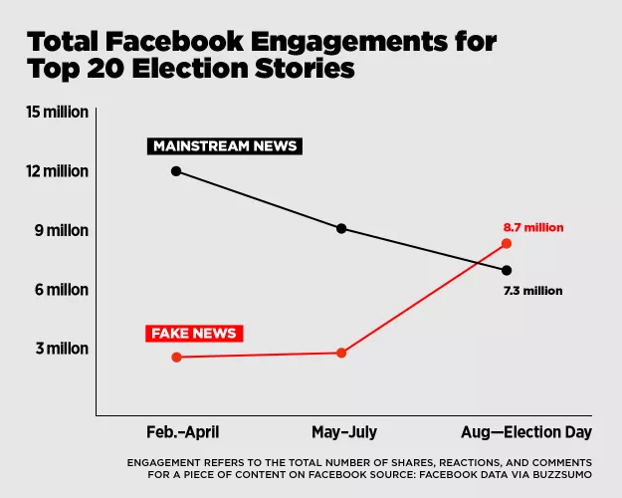
จำนวนของผู้สื่อสารโดยใช้เฟสบุ๊คเกี่ยวกับ ข่าวการเลือกตั้ง 20 ข่าวใหญ่
15 ล้านคน
ข่าวกระแสหลัก
12 ล้านคน
8.7 ล้านคน
9 ล้านคน
6 ล้านคน
7.3 ล้านคน
ข่าวลวง
3 ล้านคน
ก.พ. – เม.ย
พ.ค. – ก.ค.
ส.ค. - วันเลือกตั้ง
จำนวนผู้ใช้นี้หมายถึง จำนวนครั้งของการแชร์และการตอบโต้ และการคอมเมนต์ต่อเรื่องที่ปรากฏในเฟสบุ๊ค

Slide 28
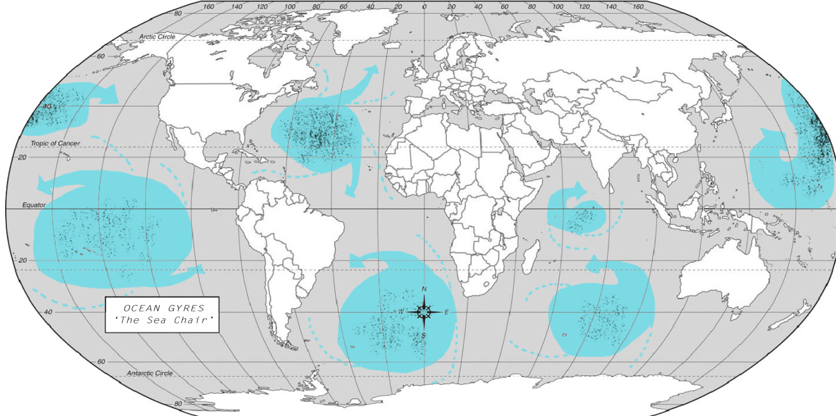
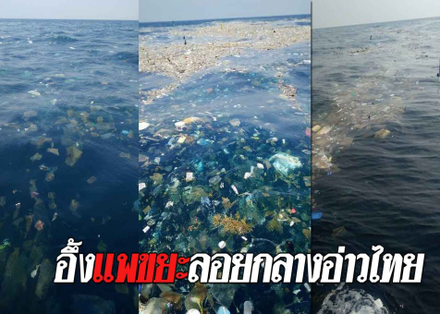
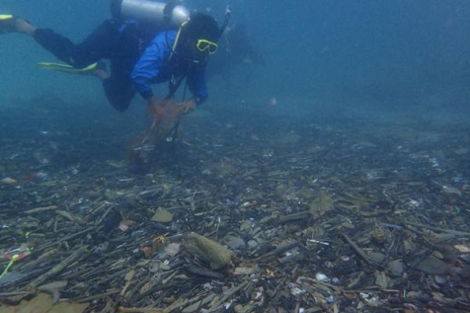
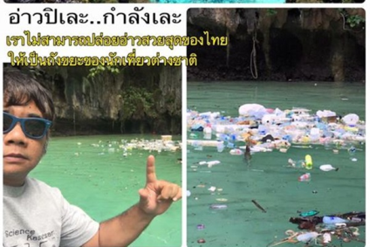
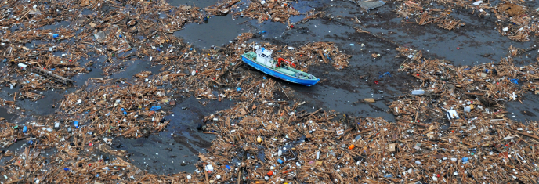
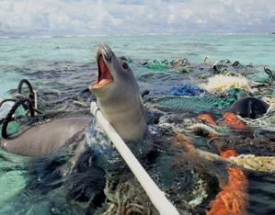
แพขยะกลางมหาสมุทรไทย ภูมิภาค และโลก
แพขยะกลางอ่าวไทย
แพขยะบริเวณ หาดกะตะกะรน ภูเก็ต
แพขยะ อ่าวปิเละ กระบี่

Slide 29
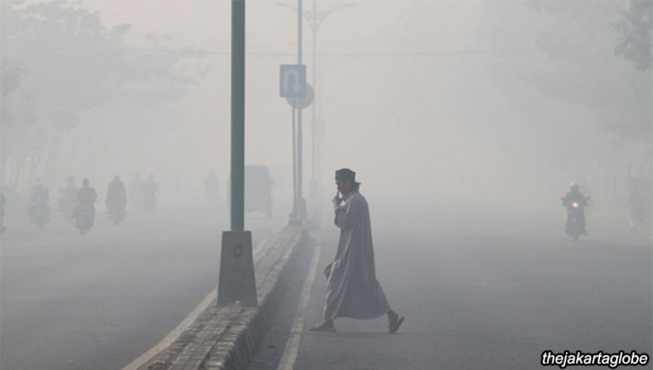
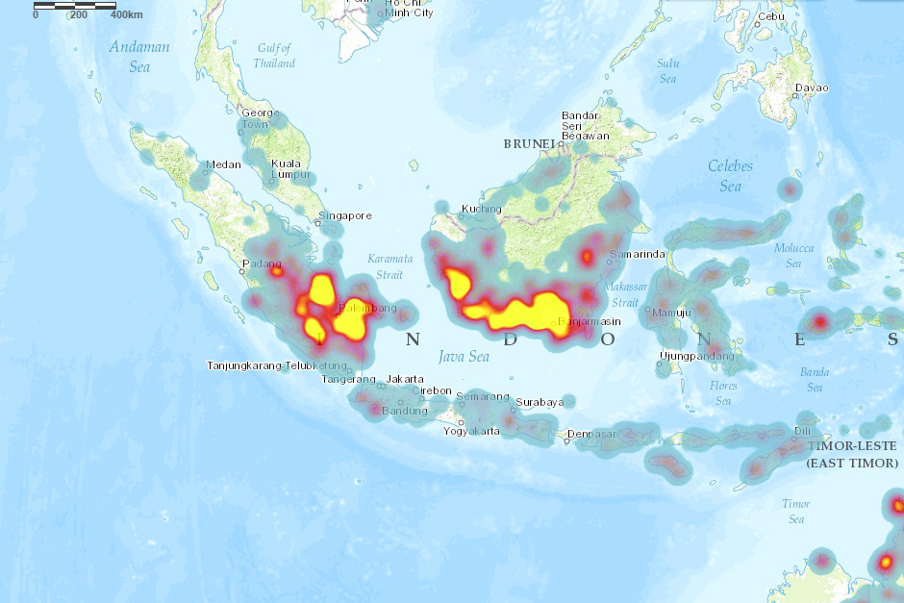
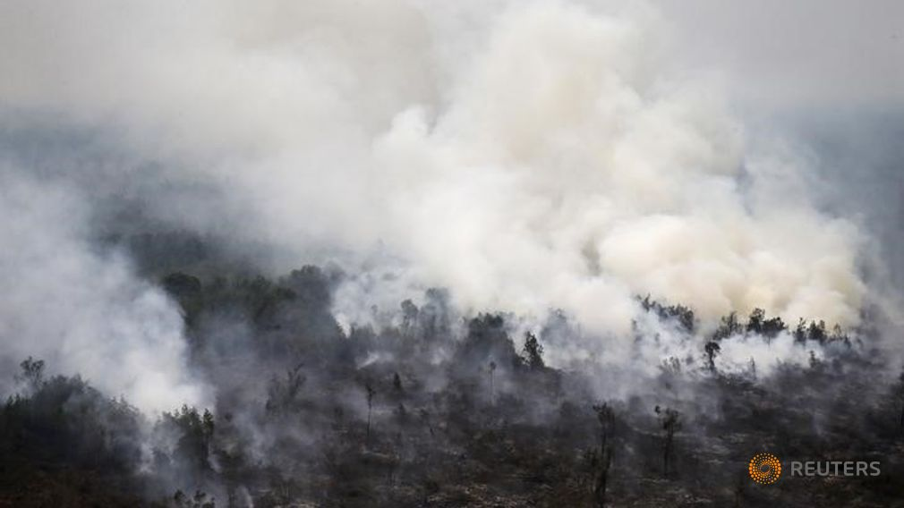
มลภาวะหมอกควันข้ามแดนอาเซียน
HAZE Pollution

Slide 30
ปัญหาแม่วัยรุ่นท้องวัยใส :
เสียโอกาสทางการศึกษาและเคราะห์กรรมซ้ำซัด
ข้อมูลสำนักงานสถิติแห่งชาติปี 56 พบว่า วัยรุ่นอายุ 15 – 19 ปี ร้อยละ 32 ออกจากโรงเรียนกลางคัน โดยมีการตั้งครรภ์ เป็นสาเหตุหนึ่ง
สำนักงานเลขาธิการสภาการศึกษา รายงานว่า ระหว่างปีการศึกษา 2548 – 2555
นักเรียนชั้นประถม ที่ออกโรงเรียนกลางคันเพื่อไปแต่งงาน เพิ่มขี้นร้อยละ 0.9 เป็นร้อยละ 2.7
นักเรียนชั้นมัธยมต้น ที่ออกโรงเรียนกลางคันเพื่อไปแต่งงาน เพิ่มขี้นร้อยละ 5.1 เป็นร้อยละ 6.2
นักเรียนชั้นมัธยมปลาย ที่ออกโรงเรียนกลางคันเพื่อไปแต่งงาน เพิ่มขี้นร้อยละ 4.2 เป็นร้อยละ 6.5

